Slide 1
LITERATURA INFANTIL

Slide 2
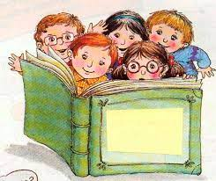
La Literatura infantil esta dirigida a cierta población, hace referencia a una infinidad de relatos, libros, historias y cuentos; es una herramienta adecuada dentro del desarrollo de enseñanza aprendizaje.

Slide 3
Dentro de las características de la Literatura Infantil como MEDIO SOCIAL es que:
Permite crear y recrear el conocimiento

Slide 4
En cambio como MEDIO ESTÉTICO la Literatura Infantil:
Analiza y potencia la creatividad con recursos de originalidad

Slide 5
Los aspectos principales que se deben considerar en la Literatura infantil son:
SENCILLEZ
ESTÉTICA
BREVEDAD

Slide 6
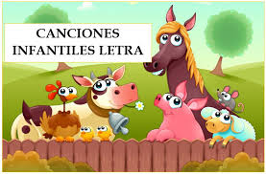
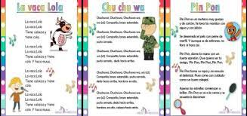
Las canciones y poesías pertenecen al género lírico

Slide 7
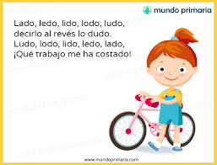
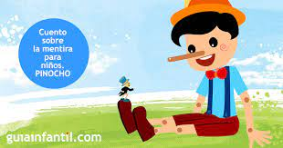
Los trabalenguas y las retahílas pertenecen a la poesia. En cambio los cuentos literarios corresponden al género narrativo

Slide 8
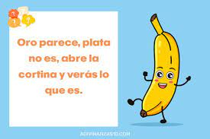
Dentro del género literario didáctico están las adivinanzas y refranes

Slide 9
Según Baquero Goyanes considera al cuento como el más antiguo de los géneros literarios

Slide 10
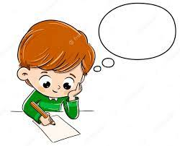
RECUERDA Los intereses propios de la edad permite tener en cuenta las fases de la evolución del psiquismo del niño en lo referido a la comprensión de la inteligencia y a la madurez afectiva.
No basta con tener un buen acervo literario si este no es de fácil acceso; por ello, una condición imprescindible para disfrutar y familiarizarse con la lectura es que los libros estén disponibles y al alcance de todas la manos, incluso de las más diminutas.
Debemos dar a leer a los niños de Educación Inicial: Cuentos, coplas, retahílas y todo el patrimonio cultural que circula en la región.
Es fundamental que los acervos estén dispuestos de una forma acogedora según las posibilidades y contextos de cada lugar esto ayuda para leer y explorar las colecciones.

